Slide 1



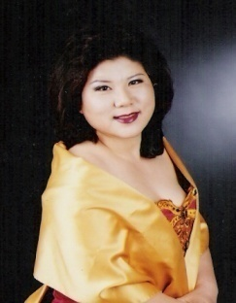

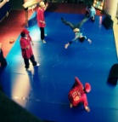
제5회 검단1동 작은 음악회
노래자랑 참가안내
검단1동 주민자치위원회 에서는 풍성한 가을을 맞이하여
지역주민을 위한 축제의 장을 마련하고자 아래와 같이
[제5회 검단1동 작은 음악회] 노래자랑 참가안내를 하오니
많은 신청 바랍니다.
전
문사
회
자
축하공연
김명덕
댄스공연
난 연
현진우
성악가 강옥희
이영화
s-flava
◎ 접 수 : 2012년 9월 3일(월) ~ 9월 20일(목)까지
◎ 접수처 : 검단1동 주민센터 주민자치 담당자
◎ 예 선 : 2012년 9월 21일(금)
◎ 본 선 : 2012년 10월 12일(금) 18:30 ~
◎ 상 품 : 200만원 상당의 경품
◎ 문 의 : 032) 560 – 3255
★ 예선 장소, 시간은 추후에 통보해드립니다.
2012 년 8 월 24일
<주관> 검단1동 주민자치위원회

